Slide 1


Tíz év tapasztalatai a tanulók kísérlettervezési képességének
fejlesztése terén
MTA-ELTE Kutatásalapú Kémiatanítás Kutatócsoport
Dr. Szalay Luca
Eötvös Loránd Tudományegyetem, Kémiai Intézet
Magyar Tudományos Akadémia, Közoktatás-fejlesztési Kutatási Program

Slide 2
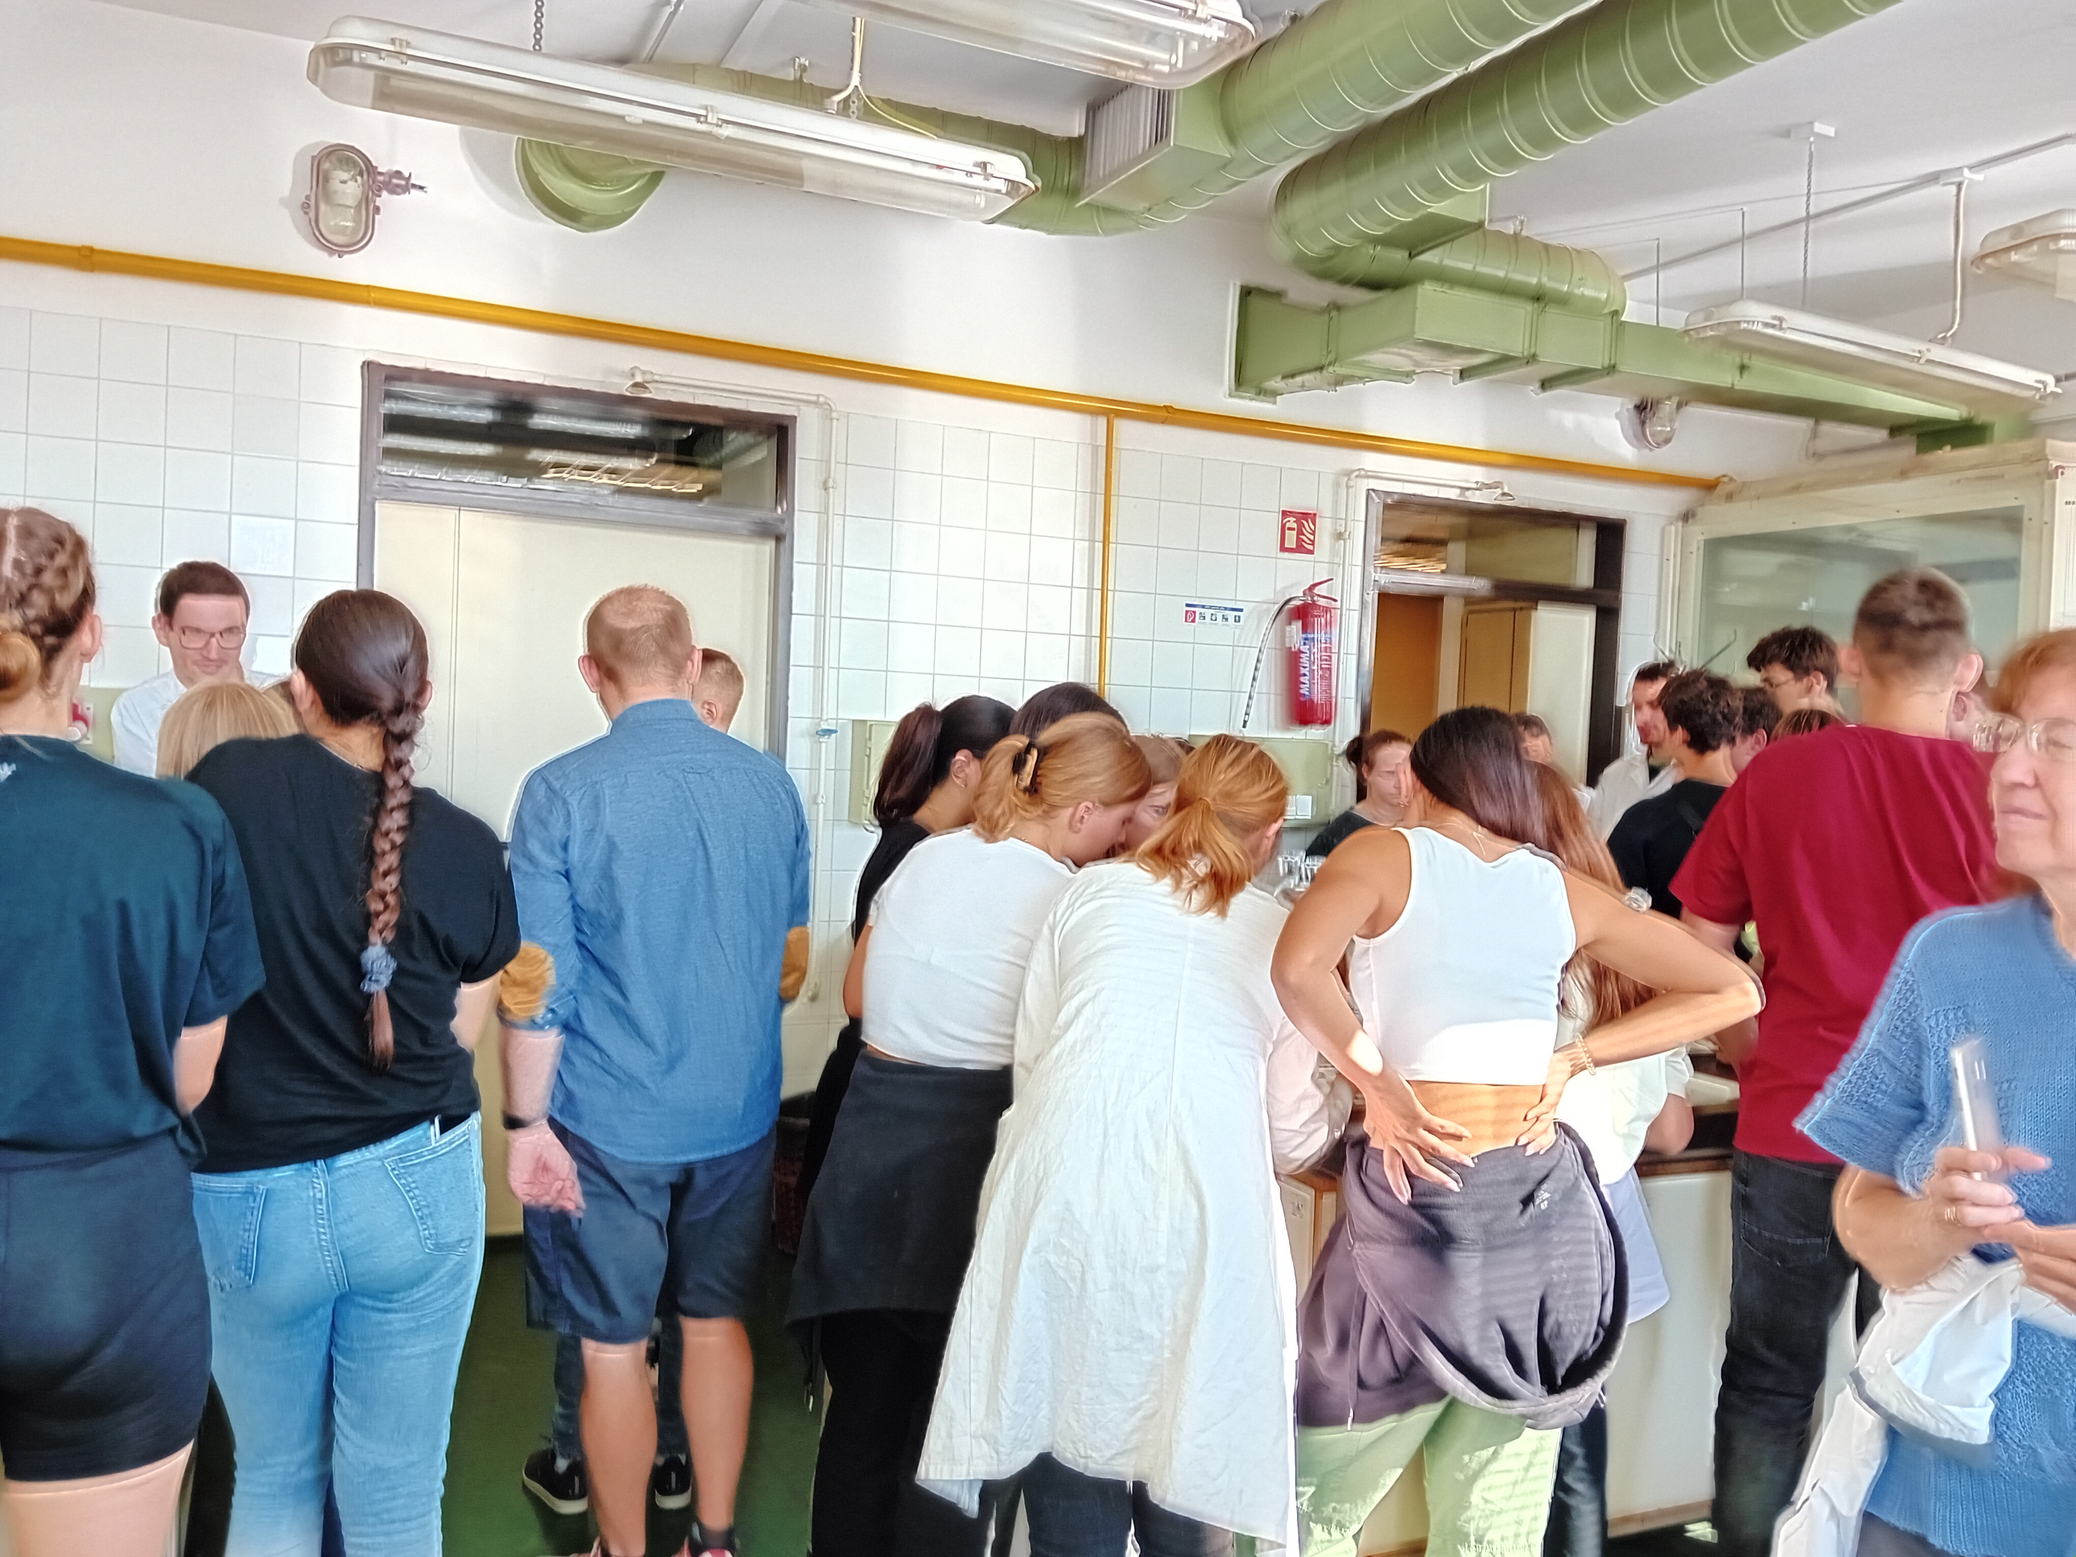
TARTALOM
A kutatásalapú tanulás és a kísérlettervezés
Előnyök és hátrányok
Útkeresés
Empirikus kutatások
Példa a kísérlettervező feladatokra
  A feladatlapokon
  A tesztekben
Legújabb eredmények
A kutatócsoport publikációi a témában
Kémiatanár szakos hallgatók oldatnak meg kísérlettervező feladatokat a vendégekkel
az ELTE Kémiai Intézet szakmódszertani laborjában a Kutatók Éjszakáján
Tíz év tapasztalatai a tanulók kísérlettervezési képességének fejlesztése terén, 2025. 05. 09.
Az MTA – ELTE TTK szakmódszertani kutatócsoportok beszámolókonferenciájára, ELTE TTK

Slide 3
I. A kutatásalapú tanulás és a kísérlettervezés
A kutatásalapú oktatás (inquiry-based science education, IBSE)
a tudományos megismerés folyamatának modellezése
a természettudományos műveltség fejlesztése érdekében [1]:
  Egy probléma kapcsán a „kutatási kérdés” megfogalmazása
  A válaszhoz vizsgálat, kísérlet tervezése, bizonyítékon alapuló (evidence-based) módszer kidolgozása (eszközök, anyagok, lépések)
  A vizsgálat, kísérlet elvégzése
  A gyűjtött tapasztalatok, adatok elemzése, értékelése
  A következtetések levonása, kommunikálása.
  [1] Olson, S., Loucks-Horsley, S., (2000), Inquiry and the National Science Education Standards, 29., National Research Council, National Academy Press, Washington, D.C., (http://www.nap.edu/openbook.php?record_id=9596 2024.11.13.)
Tíz év tapasztalatai a tanulók kísérlettervezési képességének fejlesztése terén, 2025. 05. 09.
Az MTA – ELTE TTK szakmódszertani kutatócsoportok beszámolókonferenciájára, ELTE TTK

Slide 4
II. Előnyök és hátrányok
Növelheti a fogalmi megértést [2]
Fejlesztheti a magasabb rendű gondolkodási műveleteket [3]
Erősítheti a motivációt, főként a „kíváncsi” és a „szociálisan motivált” tanulók körében [4]
Segítheti a természettudomány valódi természetének megértését [5]
Kevésbé hatásos és hatékony lehet a tanár által irányított módszereknél [6]
Tévképzetek, hiányos vagy rendezetlen tudás alakulhatnak ki [6]
Kognitív túlterhelés léphet föl [7]
A „törekvő” és a „lelkiismeretes” diákok nem kedvelik [8]
[2] Minner, D. D. et al. (2010) Inquiry_based Science Instruction – What Is It and Does It Matter? Results from a Research Synthesis Years 1984 to 2002, J. Res. Sci. Teach., 47(4), 474-496.
[3] Tomperi, P., Aksela, M., (2014), In-service Teacher Training Project On Inquiry Based Practical Chemistry. LUMAT, 2(2), 2015-2
[4] Hofstien, A., Kempa, R. F., (1985), Motivating strategies in science education: attempt of an analysis. Eur. J. Sci. Edu., 3 221-229.
[5] Finlayson, O. et al., (2015), Inquiry Based Chemistry Instruction, In: Maciejowska, I. & Byers, B. (eds.) A Guidebook of Good Practice for the Pre-Service Training of Chemistry Teachers (p. 119), Faculty of Chemistry, Jagiellonian University, Krakow
[6] Kirschner, P. A. et al. (2006), Why Minimal Guidance During Instruction Does Not Work: An Analysis of the Failure of Constructivist, Discuvery, Problem-Based, Experimental and Inquiry-Based Teaching, Educational Psychologist, 41(2), 75-86.
[7] Sweller, J., (1988), Cognitive Load during Problem Solving: Effects on Learning. Cogn. Sci. 12, 257–285.
[8] Bolte, C., Streller, S., Hofstein, A., (2013), How to motivate students and raise their interest in chemistry education, In: Eilks, I. and Hofstein, A. (eds.) Teaching Chemistry – A Studybook (pp. 67-95). Sense Publishers.
Tíz év tapasztalatai a tanulók kísérlettervezési képességének fejlesztése terén, 2025. 05. 09.
Az MTA – ELTE TTK szakmódszertani kutatócsoportok beszámolókonferenciájára, ELTE TTK

Slide 5
III. Útkeresés
A tárgyi tudás mellett a képességfejlesztés is fontos tanulási eredmény, pl.:
  episztemikus (ismeretelméleti) gyakorlatok
  önirányított tanulás
  együttműködés [9]
A konstruktivista (a tudásszerzést belső építkezési folyamatként értelmező) pedagógia hangsúlyozza, hogy a kognitív (a megértést, a tudás elérésének folyamatát szolgáló) rendszer hogyan korlátozza, ill. segíti a tanulást [10]
A tanulás nem lehet egy irányítatlan felfedezési folyamat, hanem a tudást fokozatosan, befogadható és szabályos időközönként megerősített egységekben kell adagolni [11].
Kompromisszum: kísérlettervező feladat tanár által irányított keretek között.
[9] Hmelo-Silver, C. E., et al., (2007), Scaffolding and Achievement in Problem-Based and Inquiry Learning: A Response to Kirschner, Sweller, and Clark (2006) Educational Psychologist, 42(2), 99–107.
[10] Osborne, R. J., Wittrock, M. C. (1983) Learning science: a generative process, Science Education, 67(4) 489-504.
[11] Taber, K.S., (2011), Inquiry teaching, constructivist instruction and effective pedagogy. Teacher Development, 15(2), pp.257–264.
Tíz év tapasztalatai a tanulók kísérlettervezési képességének fejlesztése terén, 2025. 05. 09.
Az MTA – ELTE TTK szakmódszertani kutatócsoportok beszámolókonferenciájára, ELTE TTK

Slide 6
IV. Empirikus kutatások - projektek
Az “ORSZÁGOS KOORDINÁCIÓVAL A PEDAGÓGUSKÉPZÉS MEGÚJÍTÁSÁÉRT” című TÁMOP projekt: 660 fő 9. osztályos, rövid fejlesztés, a kísérlettervezés pozitív hatása kimutatható a tesztek eredményeinek statisztikai elemzésével.
A Magyar Tudományos Akadémia Tantárgy-pedagógiai Kutatási Programja, MTA–ELTE Kutatásalapú Kémiatanítás Kutatócsoport, „Megvalósítható kutatásalapú kémiatanítás” projektje: 920 fő 7-10. osztályos, 7. osztályban segítség nélküli kísérlettervezésnek nincs pozitív hatása, 8. osztályban a fontosabb elvek tanítása után van, 9. osztályban gyengül, 10. osztályban COVID-19 járvány tör ki.
A Magyar Tudományos Akadémia Közoktatás-fejlesztési Kutatási Program 2021., MTA-ELTE Kutatásalapú Kémiatanítás Kutatócsoport „Kutatásalapú kémiatanítás és rendszerszemléletű gondolkodás” projektje: 992 fő 7. osztályos (2021), jelenleg 10. osztályos tanuló, a séma által segített kísérlettervezés gyenge pozitív hatása.
Egy évtized tapasztalatai a kutatásalapú kémiatanítás terén, 2025. 04. 11.
„Színesen a szürkeállományról” konferencia, Öveges József Tanáregylet, Katolikus Pedagógiai Intézet

Slide 7
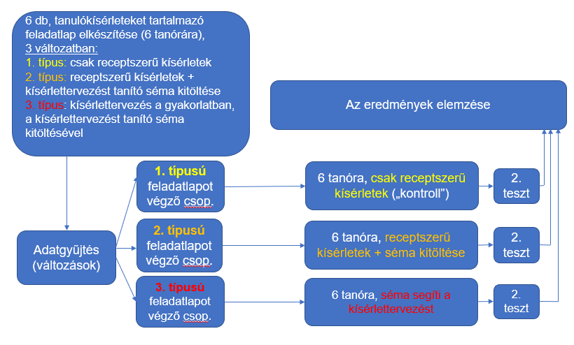
IV. Empirikus kutatások – kutatási modell (minden egyes tanévre)
Tíz év tapasztalatai a tanulók kísérlettervezési képességének fejlesztése terén, 2025. 05. 09.
Az MTA – ELTE TTK szakmódszertani kutatócsoportok beszámolókonferenciájára, ELTE TTK

Slide 8
V.1. Példa a kísérlettervező feladatokra – A feladatlapokon
(Elérhetők: Természettudományos Oktatásmódszertani Centrum)
10. feladatlap: Bántja-e a savas eső a kagylókat és a korallzátonyokat?
Kutatási kérdés: befolyásolja-e a tómeder anyaga (homok vagy mészkő) azt, hogy a savas eső milyen mértékben változtatja meg a tó vizének a pH-ját?
A tanulóknak helyettesíteni (modellezni) kell: a tó vizét csapvízzel, a homokos tómedret homokkal, a mészköves tómedret mészkőporral, a savas esőt ecettel.
Kitöltendő séma a kísérlettervezéshez:
  Független változó: a tómeder anyaga (homok vagy mészkő)
  Függő változó: a tó vizének kémhatása (savassága, pH-ja)
  Függő változó vizsgálata: a vöröskáposztalé színének megfigyelésével
  Állandók: víz, ecet, vöröskáposztalé térfogata, homok és mészkő mennyisége
Rendszerszemléletű gondolkodás (motivációs céllal): kéntartalmú szén égetése →savas eső→természetes vizek savasodnak→gátolja a meszes váz felépülését.
Tíz év tapasztalatai a tanulók kísérlettervezési képességének fejlesztése terén, 2025. 05. 09.
Az MTA – ELTE TTK szakmódszertani kutatócsoportok beszámolókonferenciájára, ELTE TTK

Slide 9
V.2. Példa a kísérlettervező feladatokra – A tesztekben
(Elérhetők: Természettudományos Oktatásmódszertani Centrum)
T3 teszt és javítási útmutatója
2. A „fürdőbomba” egy citromsavból, szódabikarbónából, keményítőből, és kakaóvajból pár csepp illóolajjal és színezékkel összegyúrt golyóbis. Jó mulatság a használata, mert a fürdővízbe téve illatozva pezseg. Vizes közegben ugyanis a szódabikarbóna és a citromsav reakciójából szén-dioxid-gáz fejlődik. Tegyük fel, hogy sok ilyen fürdőbombát szeretnétek készíteni a barátaitoknak ajándékba. Az interneten az olvasható, hogy 50 g citromsavhoz 100 g szódabikarbóna kell. Azonban a reakcióegyenlet és a moláris tömegek alapján kiszámolva 192 g citromsav 252 g szódabikarbónával reagál. Nem akarjátok pocsékolni az anyagokat (amelyek ugye pénzbe is kerülnek). Ezért elhatározzátok, hogy a citromsav és a szódabikarbóna kis mennyiségeit reagáltatva kísérletezitek ki, hogy melyik tömegarány esetében fejlődik több gáz. (Ez pl. úgy hasonlítható össze, hogy üres üdítős palackokban reagáltatjátok az anyagokat, amelyeknek a szájára a víz hozzáadása után lufit húztok.)
Tíz év tapasztalatai a tanulók kísérlettervezési képességének fejlesztése terén, 2025. 05. 09.
Az MTA – ELTE TTK szakmódszertani kutatócsoportok beszámolókonferenciájára, ELTE TTK

Slide 10
V.2. Példa a kísérlettervező feladatokra – A tesztekben
(Elérhetők: Természettudományos Oktatásmódszertani Centrum)
T3 teszt és javítási útmutatója A sémának megfelelő kérdések
Mit változtatnátok a kísérletek során?
A kémiai reakció melyik, a pezsgés szempontjából fontos termékének mennyisége függ az általatok okozott változástól?
c) Hogyan tudnátok vizsgálni a b) pontban megnevezett reakciótermék mennyiségét?
d) Minek alapján döntenétek el, hogy melyik tömegarányt érdemes alkalmaznotok?
e) Miért fontos minden esetben alaposan összerázni a palackok tartalmát?
f) Írj + jelet az alábbi listában lévő állítás elé, ha azt igaznak tartod, és – jelet az állítás elé, ha azt nem tartod igaznak!
  Minden kísérlet során azonos tömegű citromsavat kell használni.
  Minden kísérlet során azonos tömegű szódabikarbónát kell használni.
  Minden kísérlet során azonos térfogatú üdítős palackot kell használni.
  Minden kísérlet során azonos anyagból készült üdítős palackot kell használni.
Tíz év tapasztalatai a tanulók kísérlettervezési képességének fejlesztése terén, 2025. 05. 09.
Az MTA – ELTE TTK szakmódszertani kutatócsoportok beszámolókonferenciájára, ELTE TTK

Slide 11
VI. Legújabb eredmények – Cohen d hatásméretek a
3. tanév végi mintára számolva (N=603)
Csoportok / Tesztek | 1. tanév | 2. tanév | 3. tanév | 3 tanév összesen
Összes pontszám
2. csop. / 1. csop. | -0,28 | 0,19 | -0,04 | -0,13
3. csop. / 1. csop. | 0,24 | -0,18 | -0,05 | 0,01
Tárgyi tudás
2. csop. / 1. csop. | -0,29 | 0,19 | 0,03 | -0,07
3. csop. / 1. csop. | 0,00 | 0,01 | -0,21 | -0,19
Kísérlettervezés
2. csop. / 1. csop. | -0,13 | 0,11 | -0,09 | -0,13
3. csop. / 1. csop. | 0,32 | -0,28 | 0,10 | 0,16
1. tanév: a 3. (gyakorlatban kísérlettervezést végző) csoport jól fejlődött a kísérlettervezésben.
2. tanév: trendforduló; 3. tanév: a 3. csop. ismét jobban fejlődött kísérlettervezésben,
de a 3. csop. a tárgyi tudás változása tekintetében elmarad a másik két csoporttól.
Tíz év tapasztalatai a tanulók kísérlettervezési képességének fejlesztése terén, 2025. 05. 09.
Az MTA – ELTE TTK szakmódszertani kutatócsoportok beszámolókonferenciájára, ELTE TTK

Slide 12
VI. Legújabb eredmények – A paraméterek Parciális Éta Négyzet (PES) hatásméretei a 3. tanév végi mintára számolva (N=603)
Paraméter/Kovariáns↓ Tesztek, PES→ | T0_{TT}** | T1_{TT} | T2_{TT} | T3_{TT}
Csoport (a fejlesztés hatása) | 0,000 | 0,035* | 0,002 | 0,012
Az iskola rangja | 0,022* | 0,109* | 0,002 | 0,034*
Az anya iskolai végzettsége | 0,019* | 0,000 | 0,002 | 0,000
Nem (fiú/lány) | 0,007 | 0,002 | 0,001 | 0,002
Előzetes tárgyi tudás, 2021.: T0_{TT} | - | 0,044* | 0,050* | 0,016*
Paraméter/Kovariáns↓ Tesztek, PES→ | T0_{KT}*** | T1_{KT} | T2_{KT} | T3_{KT}
Csoport (a fejlesztés hatása) | 0,003 | 0,050* | 0,003 | 0,014(*)
Az iskola rangja | 0,090* | 0,012 | 0,056* | 0,014(*)
Az anya iskolai végzettsége | 0,000 | 0,005 | 0,007 | 0,001
Nem (fiú/lány) | 0,000 | 0,004 | 0,000 | 0,004
Előzetes kísérlettervezési tudás, 2021.: T0_{KT} | - | 0,076* | 0,064* | 0,066*
* szignifikáns (p < .013, Bonferroni korrekció; ** TT: tárgyi tudás; *** : KT: kísérlettervezés
Tíz év tapasztalatai a tanulók kísérlettervezési képességének fejlesztése terén, 2025. 05. 09.
Az MTA – ELTE TTK szakmódszertani kutatócsoportok beszámolókonferenciájára, ELTE TTK

Slide 13
VI. Legújabb eredmények – Tantárgyi jegyek és attitűdök
Az érdemjegyekre és attitűdökre vonatkozó kérdések minden teszt végén:
Írd be a négyzetbe a …. osztályban félévkor kémiából kapott jegyed:
Annál nagyobb számot karikázz be, minél jobban kedveled a kémia tantárgyat (1: egyáltalán nem kedveled; 5: nagyon kedveled)
Annál nagyobb számot karikázz be, minél fontosabbnak tartod, hogy a természettudományokban kísérletekkel igazoljuk az elképzeléseinket (1: egyáltalán nem fontos; 5: nagyon fontos):
Annál nagyobb számot karikázz be, minél inkább egyetértesz az alábbi kijelentéssel: „Jobban szeretem az olyan kísérleteket, amelyeket leírás (recept) alapján kell elvégezni, mint amelyeket nekem kell megtervezni.”
Tíz év tapasztalatai a tanulók kísérlettervezési képességének fejlesztése terén, 2025. 05. 09.
Az MTA – ELTE TTK szakmódszertani kutatócsoportok beszámolókonferenciájára, ELTE TTK

Slide 14
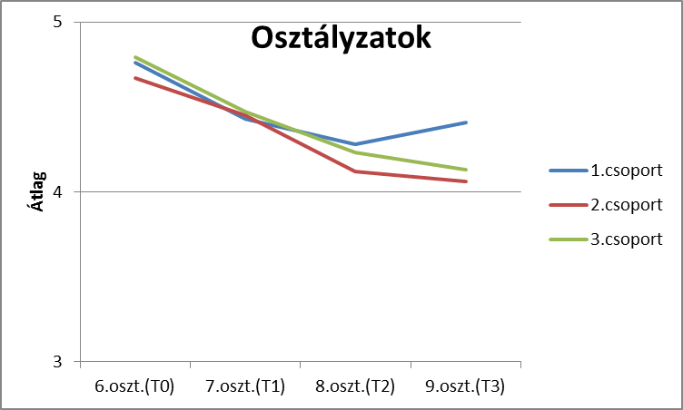
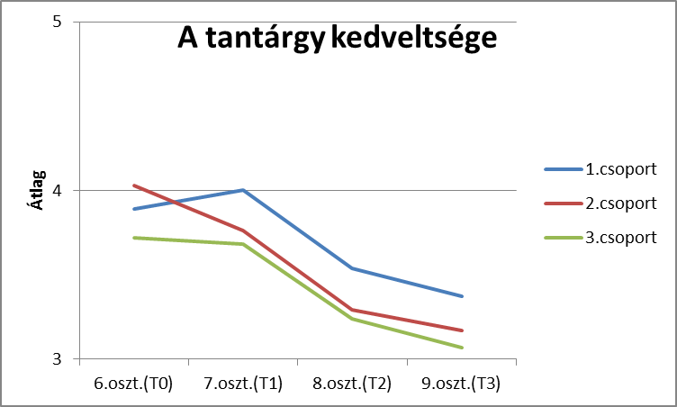
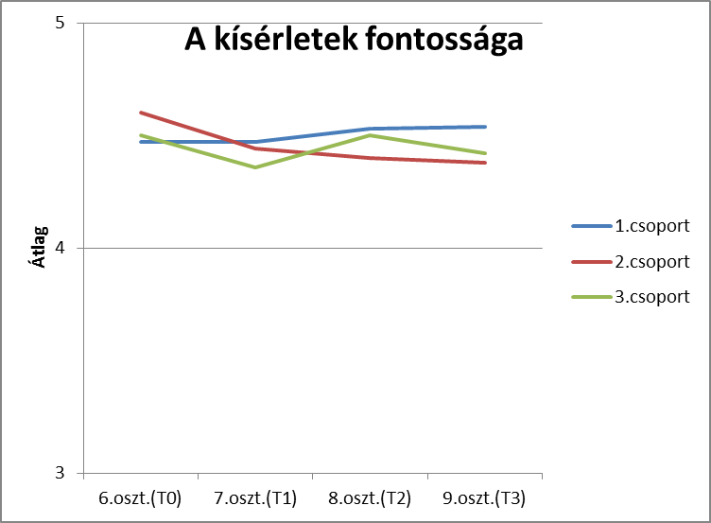
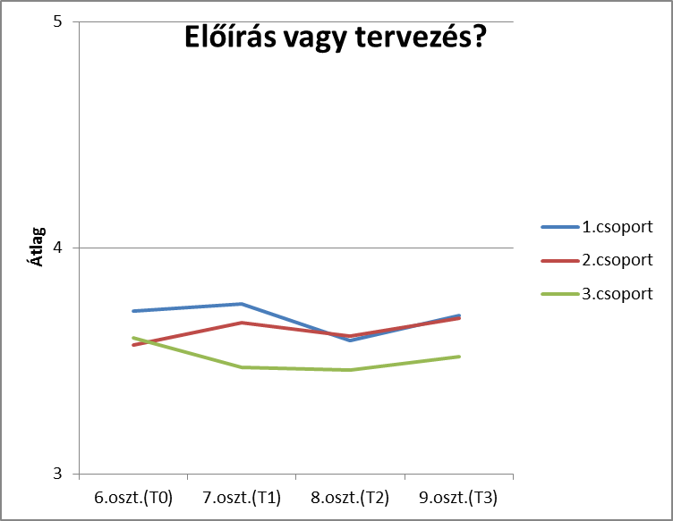
Tíz év tapasztalatai a tanulók kísérlettervezési képességének fejlesztése terén, 2025. 05. 09.
Az MTA – ELTE TTK szakmódszertani kutatócsoportok beszámolókonferenciájára, ELTE TTK

Slide 15
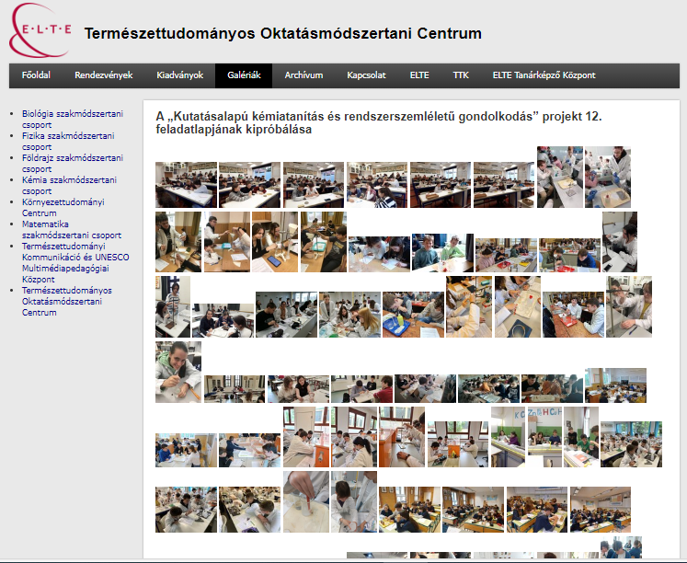

Slide 16
VII. A KUTATÓCSOPORT PublikációI A TÉMÁBAN
Angol nyelvű publikációk:
1. Szalay, L., Tóth, Z., Borbás, R., (2021), Teaching of experimental design skills: results from a longitudinal study, Chemistry Education Research and Practice, 22, 1054 – 1073, DOI: 10.1039/D0RP00338G
2. Szalay Luca: Kutatásalapú kémiatanítás, (Inquiry-based Chemistry Education), (2022), Magyar Tudomány, 2022/11, in: A STEM tanításának és tanulásának aktuális kérdései (Current Issues in Teaching and Learning STEM), 2022/11, Tematikus összeállítás (Thematic compilation), DOI: 10.1556/2065.183.2022.11.2; available: Magyar Tudomány 2022/11 - Kutatásalapú kémiatanítás • Inquiry-based Chemistry Education - MeRSZ
3. Szalay, L., Tóth, Z., Borbás, R., Füzesi, I., (2023), Scaffolding of experimental design skills, Chemistry Education Research and Practice, 24, 599–623., DOI: 10.1039/d2rp00260d; available: https://pubs.rsc.org/en/content/articlelanding/2023/rp/d2rp00260d
4. Szalay, L., Borbás, R., Füzesi, I. és Tóth, Z. (2023), A kutatásalapú kémiatanítás hatása a kísérlettervező képesség fejlődésére és a kísérlettervezés elfogadottságára, Új Pedagógiai Szemle. 73. 05-06. sz. 19–36., available: https://upszonline.hu/index.php?article=730506007
5. Szalay, L., Tóth, Z., Borbás, R. & Füzesi, I. (2024) Progress in developing experimental design skills among junior high school learners; Journal of Turkish Science Education. 21(3), 484-511. DOI: https://doi.org/10.36681/ View of Volume: 21 Issue: 3 (2024): Journal of Turkish Science Education (tused.org) [Q2: Journal of Turkish Science Education (scimagojr.com)]
Magyar nyelvű publikációk:
Szalay Luca (2014), Mire jó a tanulói kísérlettervezés?, in: Károly Krisztina, Perjés István (szerk.), „Tudós tanárok, tanár tudósok – Konferencia a minőségi tanárképzésről” című tudományos szimpózium (2014. nov. 10-11.) előadásainak szerkesztett anyaga [konferenciakötet], 197–208., (ISBN: 978-963-284-612-5)
Szalay Luca, Tóth Zoltán (2016): Kutatásalapú tanulást, de hogyan? in: Károly Krisztina, Homonnay Zoltán (2017, szerk): A tanulás és a tanítás értékelése. Diszciplínák tanítása - a tanítás diszciplínái 4. ELTE Eötvös Kiadó, Budapest, 70–84., http://www.eltereader.hu/media/2017/07/Diszciplinak_4_READER.pdf
Szalay Luca, Tóth Zoltán, Kiss Edina, (2020), A kutatásalapú kémiatanítás tanulása, Magyar Tudomány 181 (2020) 8, 1032–1037.
Szalay Luca, Borbás Réka, Füzesi István, Tóth Zoltán (2022), A kémia tantárggyal és a természettudományos kísérletekkel kapcsolatos attitűdök változása egy kutatásalapú természettudomány-tanításhoz kapcsolódó longitudinális vizsgálat során, Új Pedagógiai Szemle, 72 (3-4), 49–73. https://upszonline.hu/index.php?article=720304008
Szalay Luca (2022), Kutatásalapú kémiatanítás, (Inquiry-based Chemistry Education), Magyar Tudomány, 2022/11, in: A STEM tanításának és tanulásának aktuális kérdései (Current Issues in Teaching and Learning STEM), 2022/11, Tematikus összeállítás (Thematic compilation), DOI: 10.1556/2065.183.2022.11.2 (Magyar Tudomány 2022/11 - Kutatásalapú kémiatanítás • Inquiry-based Chemistry Education - MeRSZ)
Szalay Luca, Borbás Réka, Füzesi István, Tóth Zoltán (2023), A kutatásalapú kémiatanítás hatása a kísérlettervező képesség fejlődésére és a kísérlettervezés elfogadottságára, Új Pedagógiai Szemle, 73 (05-06). 19–36. (https://upszonline.hu/index.php?article=730506007)
Szalay, L., Borbás, R., Füzesi, I. & Tóth, Z. (2024). Kísérlettervezési képességek fejlesztése a kémia tanulása során. In J. Kaposi József and I. Kerekesné Horváth (Eds.), ÚJ TANTÁRGYPEDAGÓGIAI KUTATÁSOK, INNOVÁCIÓK ÉS ELEMZÉSEK (pp. 92–110). Szaktudás Kiadó Ház, ISBN 978-963-575-131-0, Publikációk, kiadványok (webnode.hu), https://agrarium7.hu/agrarszakmai-tanulmanyok; https://www.tanarkepzok.hu/szakmai-anyagok/
Borbás Réka Szilvia, Szalay Luca: Az egymásra épülés jelensége a kémiai gondolkodásban, fogalmakban, (2024), in: Csapodi Csaba, Gonda Zsuzsa (szerk.), Tanulmányok a Mester és tanítvány országos tanárképzési konferenciáról , Diszciplínák tanítása - a tanítás diszciplínái 11. ELTE Eötvös Loránd Tudományegyetem, Budapest, 201–216., https://tkk.elte.hu/dstore/document/11932/tanulmanyok_a_mester_es_tanitvany_orszagos_tanarkepzesi_konferenciarol.pdf

Slide 17
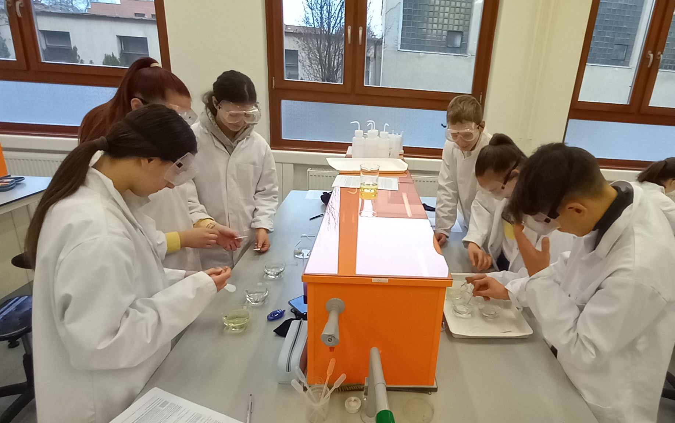
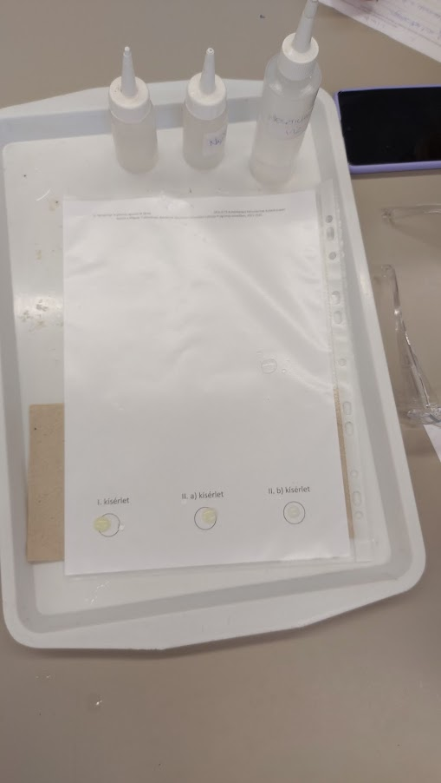
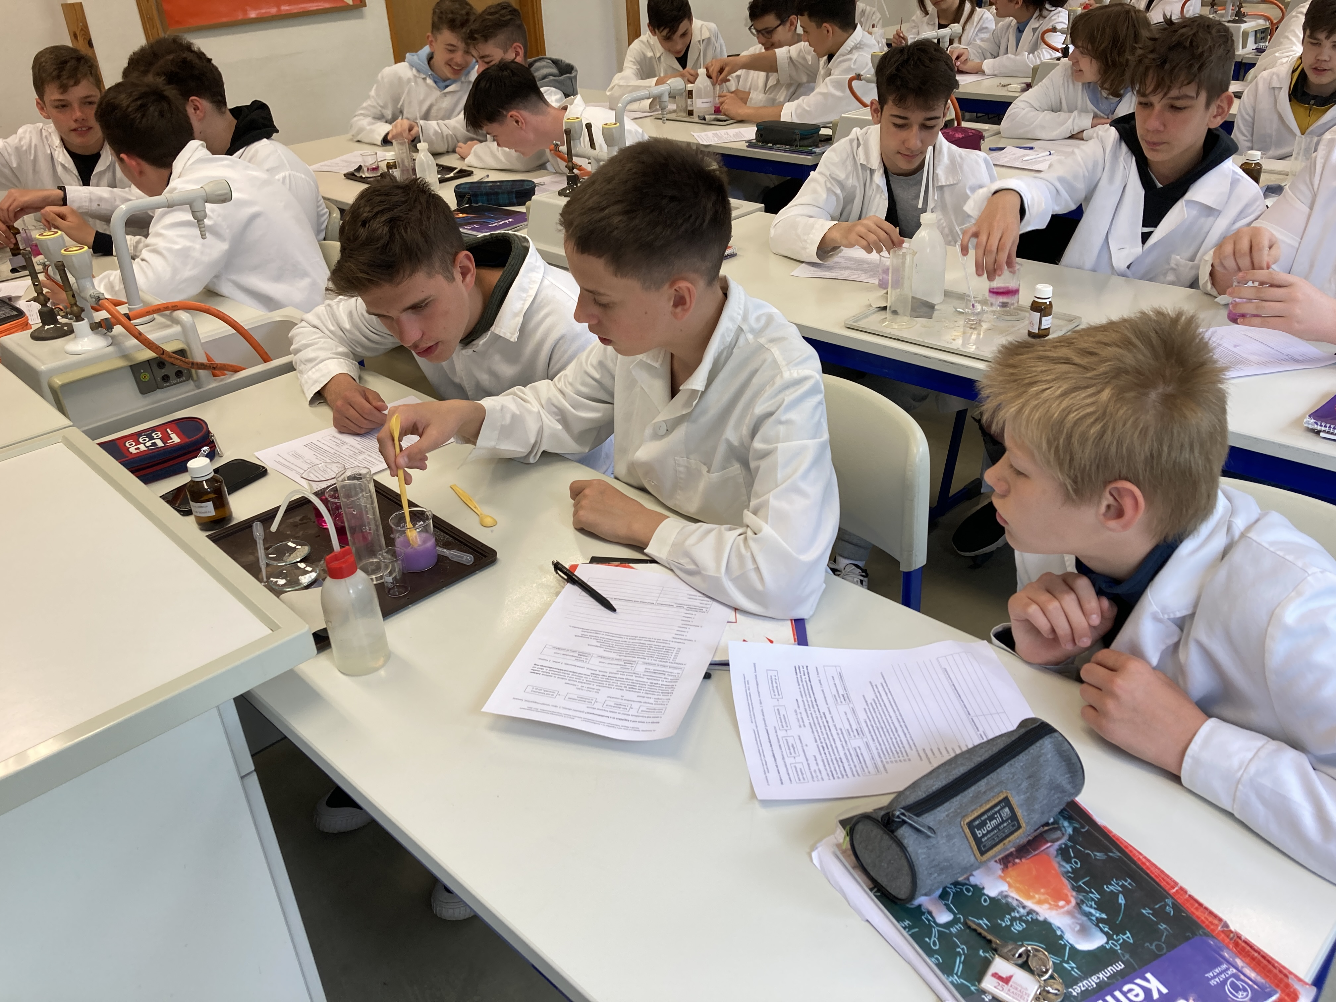
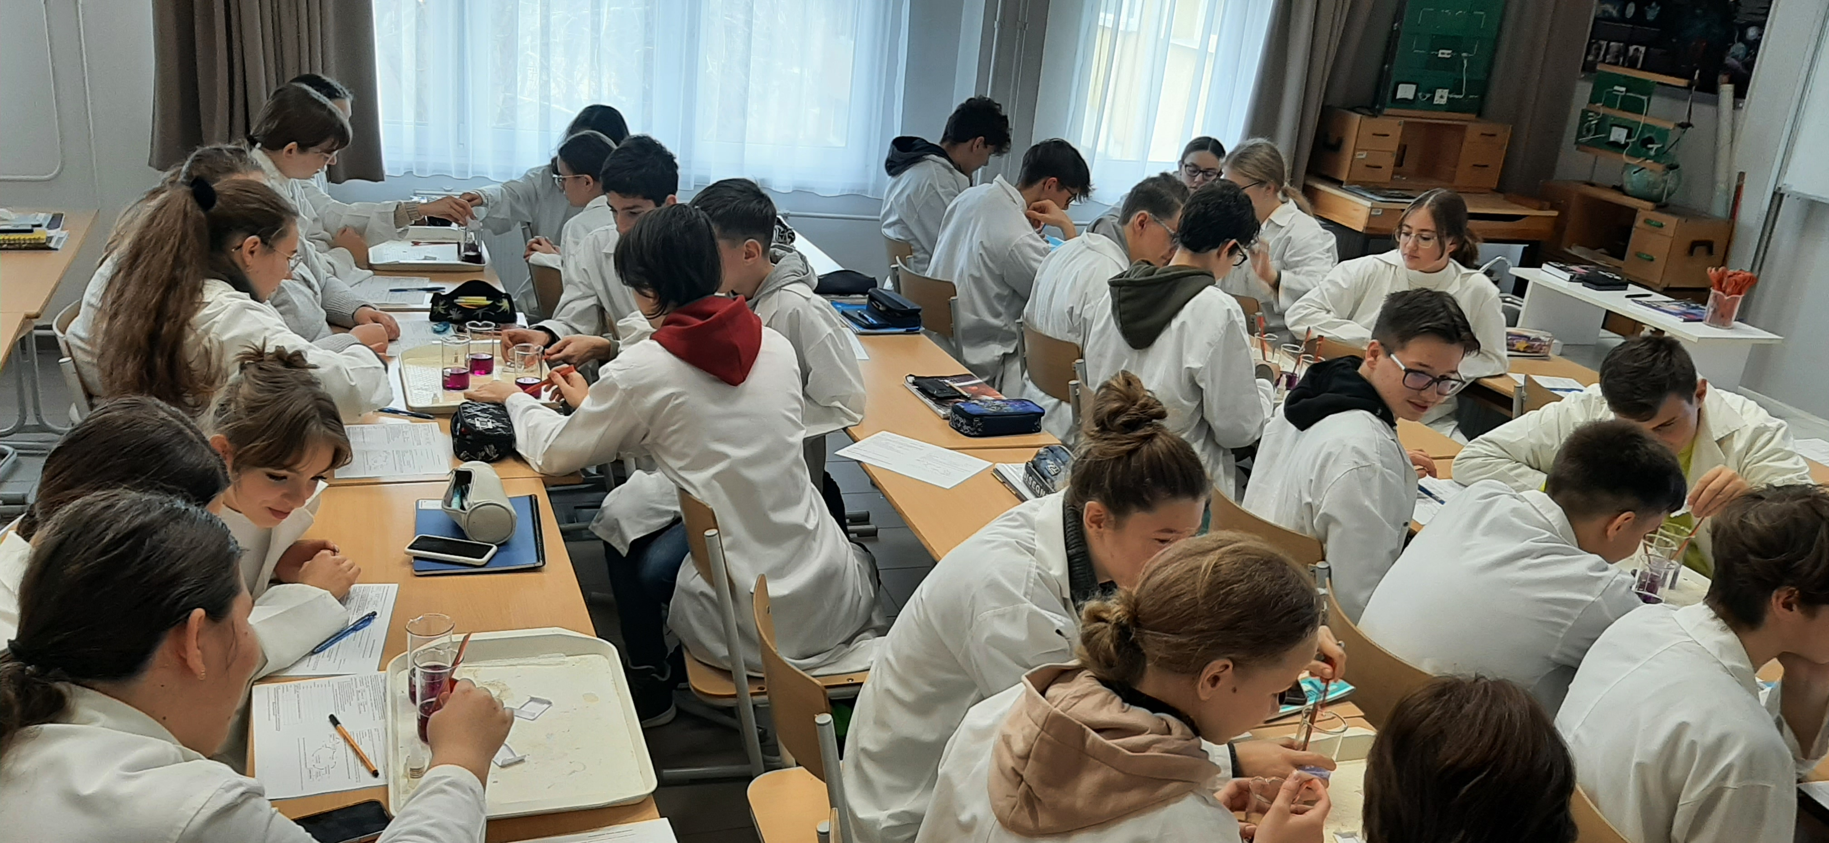
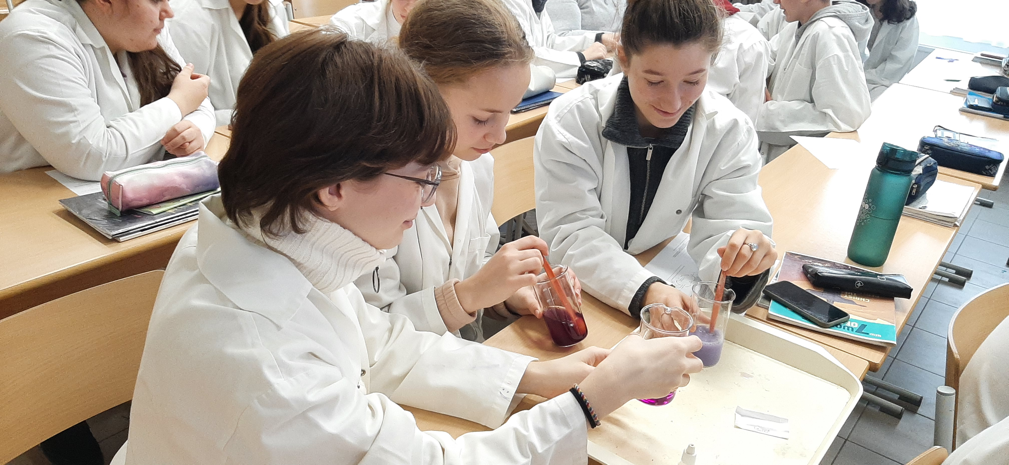
Kísérleteznek a diákok…
Tíz év tapasztalatai a tanulók kísérlettervezési képességének fejlesztése terén, 2025. 05. 09.
Az MTA – ELTE TTK szakmódszertani kutatócsoportok beszámolókonferenciájára, ELTE TTK

Slide 18
Köszönöm a megtisztelő figyelmet!
Az előadás elkészítését a Magyar Tudományos Akadémia Közoktatás-fejlesztési Kutatási Programja támogatta.
Ezek az eremények nem születhettek volna meg a kutatócsoportunkban dolgozó kémiatanárok és egyetemi oktatók, valamint a több ezer diák közreműködése és áldozatos munkája nélkül. Köszönet érte mindannyiuknak!
Dr. Szalay Luca (luca.szalay@ttk.elte.hu)
Az MTA-ELTE Kutatásalapú Kémiatanítás Kutatócsoport:
http://ttomc.elte.hu/publications/90
Természettudományos Oktatásmódszertani Centrum

